Slide 1
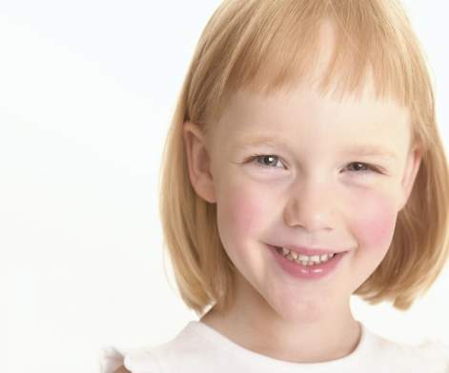
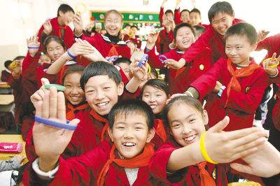
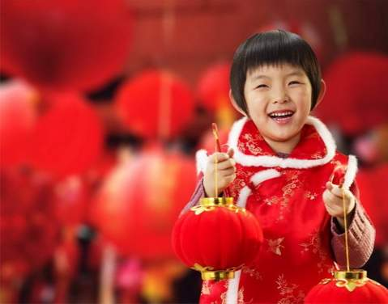
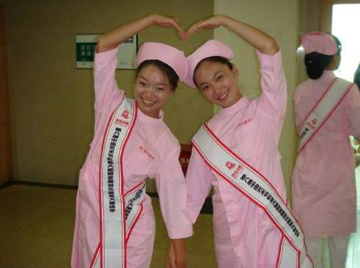
微笑
第一PPT模板网-WWW.1PPT.COM

Slide 2
教学目标：
1.学会本文，了解生字，正确读“逝、隆、顿、转瞬即逝、善良淳厚这几个词语。
2.有感情朗读课文，了解诗歌的表达方式。
3.知道微笑在我们生活中的作用，知道人与人之间应当和谐相处。

Slide 3

生字
瞬shùn 逝 shì 隆 lóng
顿 dú 燃 rán 淳 chún

Slide 4


生词
转瞬即逝 顿时
生意兴隆 燃烧
善良淳厚 温馨
PPT模板下载：www.1ppt.com/moban/ 行业PPT模板：www.1ppt.com/hangye/
节日PPT模板：www.1ppt.com/jieri/ PPT素材下载：www.1ppt.com/sucai/
PPT背景图片：www.1ppt.com/beijing/ PPT图表下载：www.1ppt.com/tubiao/
优秀PPT下载：www.1ppt.com/xiazai/ PPT教程： www.1ppt.com/powerpoint/
Word教程： www.1ppt.com/word/ Excel教程：www.1ppt.com/excel/
资料下载：www.1ppt.com/ziliao/ PPT课件下载：www.1ppt.com/kejian/
范文下载：www.1ppt.com/fanwen/ 试卷下载：www.1ppt.com/shiti/
教案下载：www.1ppt.com/jiaoan/
第一PPT模板网-WWW.1PPT.COM

Slide 5
初读课文，整体感知
初读课文
1.同学们朗读诗歌，要求：
（1）本文为什么以《微笑》为主题？
（2）课文中几次提到微笑？

Slide 6
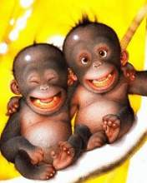
一个微笑，花费很少，
价值却很高；
给的人幸福，
收的人回报。
一个微笑，仅有几秒，
就转瞬即逝；
留下的回忆，
终生美好。

Slide 7
没有人富，
富到对方不需要；
也没有人穷，
穷到给不出一个微笑。
有了它，家庭充满温馨，
有了它，生意兴隆荣耀；
它使陌生者不再陌生，
它是朋友间交流的暗号。

Slide 8
它使劳累者疲劳顿消，
它为失意者重燃希望的火苗；
对悲伤者它有如太阳，
比所有礼品都更有效。
人人都需要微笑，
而没有人，
比一个忘记微笑的人，
对它更加需要。

Slide 9
如果匆忙中我忘记对你微笑，
请原谅我，
而善良淳厚的你，
能否给我一个微笑？
永远微笑吧！
在人生的旅途上，
最好的身份证就是
微笑。

Slide 10

诗人把微笑比喻成“最好的身份证”，你是怎样理的？
“身份证”是一个人身份的证明,是人们从事各项活动是必需的证件,在这里作者把微笑比喻成了最好的身份证。人们若有了“微笑”，无论走到哪里，都会受到别人的欢迎，所以说“微笑是最好的身份证”。
第一PPT模板网-WWW.1PPT.COM

Slide 11
再读课文，加深理解
1.自由朗读，诗人为什么把微笑比喻成“最好的身份证”？你是怎样理解？
2.请同学们相互交流，谈谈自己的看法。

Slide 12
3. 联系实际谈对文中诗人为什么把微笑比喻成“最好的身份证”的理解？
4.文章前五个自然段，都是提到微笑给我们生活中带来的美好与幸福，让我们知道人与人之间有时一个微笑就以足矣！第六自然段作者笔锋一转，提示我们“我忘记对你微笑，你能否给我一个微笑？”
提示：这是本文中的经典，告诫我们彼此之间要相互理解，和谐相处。

Slide 13
小节提高
这首西班牙民歌，作者以简洁自然纯朴真实的语言，字里行间，意蕴幽长。通过生活中最简单的一个表情——微笑，拉近了人与人之间的距离，使整个社会大家庭更加和谐。表达了作者对美好生活的向往，对人性的呼唤。

Slide 14
拓展延伸，畅所欲言
1.你经常把微笑送给别人吗？你曾感激的接受过别人的微笑吗？
2.联系实际谈经历。
3.把谈到的实际生活中的感受写下来。

Slide 15


课堂练习
看谁能在最短的时间内能把这首诗歌背下来。
第一PPT模板网-WWW.1PPT.COM

Slide 16
传递微笑！
第一PPT模板网-WWW.1PPT.COM

